Slide 1
ACADEMIA
CRISTO
Notes:
Antes de la clase en vivo, el profesor compartirá la siguiente tarea en el grupo de WhatsApp:
Ver el siguiente video de instrucción: https://www.youtube.com/watch?v=ZkgBK8vYFpk
Leer la historia de Nehemías 1:1-4:16 y 6:15-16. (Presenta atención especial a los siguientes partes: Nehemías 1:1-4 y 1:11; Nehemías 2; Nehemías 3:1-2; Nehemías 4:1-16; Nehemías 6:15-16)

Slide 3
Lección 8
Nehemías Reconstruye las Murallas
Nehemías 1-4:16 y 6:15-16

Slide 4
Saludos y bienvenidos

Slide 5
Oración
Notes:
Oración: Padre celestial, te doy gracias por permitirnos crecer por medio de este curso. Que no solo seamos conocedores, sino también hacedores de tu palabra. Te pedimos que bendigas a tu iglesia con líderes como Nehemías: valientes, sabios, decisivos y llenos de fe para orar sin cesar. Te pedimos esto en el nombre de Jesucristo, nuestro gran sumo sacerdote, Amén.

Slide 6
Objetivos de la Lección
Usar el método de las 4 “C” para leer y entender Nehemías 1-4:16; 6:15-16
Describir como pertenecemos al Pueblo de Dios y el afecto de esta realidad en nuestra vida diaria
Notes:
Objetivos de la Lección
Usar el método de las 4 “C” para leer y entender Nehemías 1-4:16; 6:15-16
Describir como pertenecemos al Pueblo de Dios y el afecto de esta realidad en nuestra vida diaria

Slide 7
Captar
La Reforma
Esdras y Nehemías
Juan el Bautista, Jesucristo, y los apóstoles
Martin Lutero
Notes:
“Captar”
La Reforma
La época de Esdras y Nehemías era una de reconstrucción física y reforma espiritual. La gente no conocía la palabra de Dios- incluidos los líderes religiosos y políticos. Bajo el liderazgo de Esdras y Nehemías, la gente escuchaba la palabra de Dios y empezó a seguirla.
500 años después, los fariseos enseñaban tradiciones humanas más que la palabra de Dios. Juan el Bautista, nuestro Señor Jesucristo y sus apóstoles también predicaron un mensaje de arrepentimiento, animando a la gente a volverse a Dios y a su palabra. En cierto sentido fue una reforma espiritual.
También en el siglo 16, en la época de la Reforma Protestante, hubo necesidad de volver a las Escrituras. La Iglesia Católica Romana vendía el perdón de los pecados. La iglesia se había hecho un imperio político. Martin Lutero y otros ayudaron a la gente a volver a las Escrituras y a la fe en Jesucristo.

Slide 8
¿En qué se parecen a nuestros tiempos?
¿Dónde ven ustedes la necesidad de una Reforma hoy en día?
Notes:
La época de Esdras/Nehemías, la de Jesús (hace 2000+ años), la del siglo XVI- ¿en qué se parecen a nuestros tiempos? ¿Dónde ven ustedes la necesidad de una Reforma hoy en día?
La ignorancia de algunos líderes
La falta de conocimiento básico de la Biblia por el pueblo de Dios
Iglesias que están muy metidas en la política
Líderes e iglesias que predican tradiciones más que la palabra de Dios
Hace falta un llamado al arrepentimiento.

Slide 9
Contar
Se cuenta la historia de Nehemías 1-4:16 y 6:15-16
Notes:
“Contar”
<Se cuenta la historia de Nehemías 1-4:16 y 6:15-16.>

Slide 10
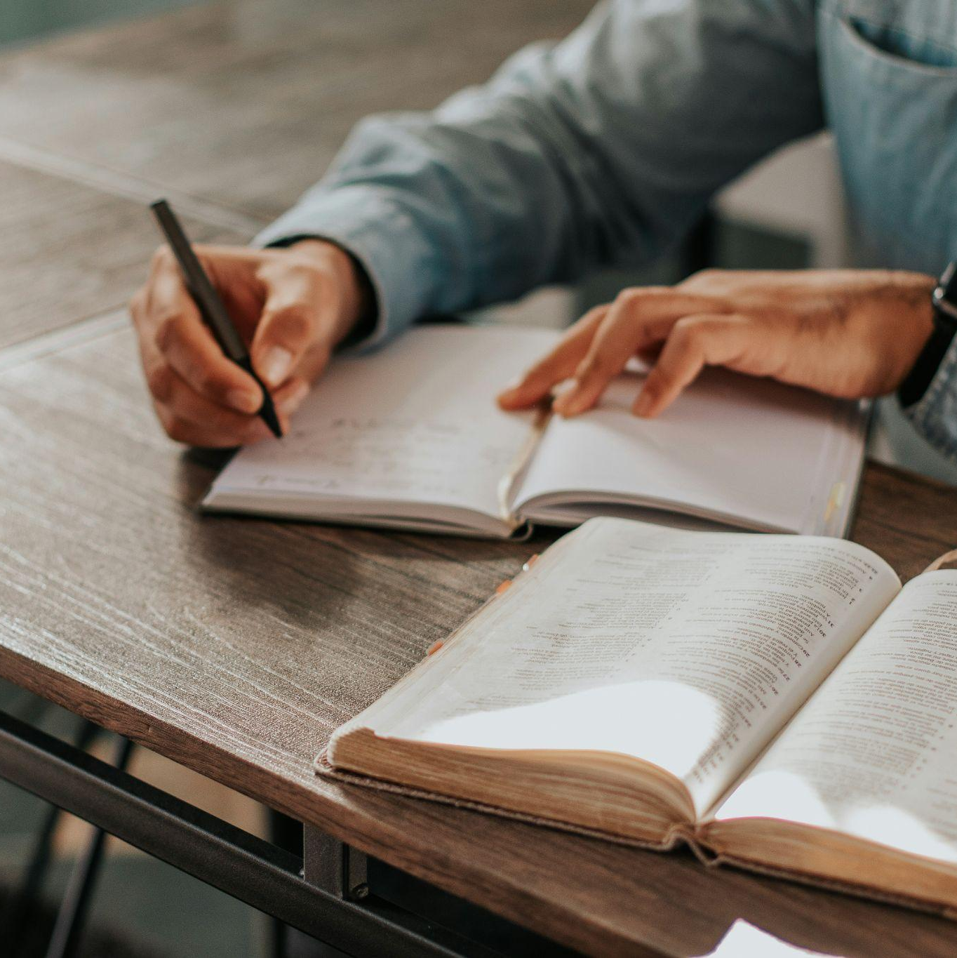
Considerar
Nehemías 1-4:16 y 6:15-16
Notes:
Platicar las seis preguntas para “Considerar.”
***CONSIDERAR es el enfoque del curso y el Proyecto Final.***

Slide 11
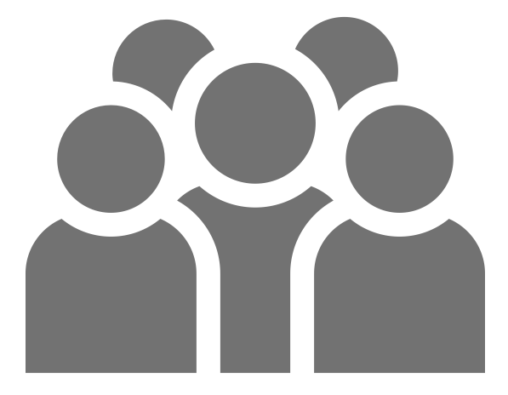
Considerar
Nehemías 1-4:16 y 6:15-16
¿Quiénes son los personajes de esta historia?
Notes:
¿Quiénes son los personajes de esta historia?
Nehemías (1:1) el copero del rey de Persia (1:11) y gobernador de Judá
Jananí (hermano de Nehemías) y otros hombres de Judá (1:2)
Artajeres, rey de Persia (2:1)
Los gobernadores del oeste del río Éufrates y el guardabosques Asaf (2:7-8)
La caballería y capitanes del rey que acompañaron a Nehemías (2:9)
Sambalat y Tobías que se disgustaron mucho con Nehemías (2:10) y Guesén (2:19). Burlaron mucho de los judíos.
Todos los que trabajaban en la reconstrucción (3:1-32)
Las naciones vecinas (6:16)

Slide 12
Considerar
Nehemías 1-4:16 y 6:15-16
¿Cuáles son los objetos (o animales) de esta historia?
Notes:
¿Cuáles son los objetos de esta historia?
La muralla de Jerusalén (1:3)
El vino (2:1)
Jerusalén, dónde están los sepulcros de mis padres se halla en ruinas. (2:3)
Las cartas del rey que les da permiso de viajar y reconstruir las murallas (2:7-8)
La madera para reparar las puertas (2:8)
Puerta del Valle (2:13), fuente del Dragón (2:13), Puerta del Basurero (2:13), Puerta de la Fuente (2:14), el estanque del rey (2:14), el arroyo (2:15)
Piedras quemadas y escombros (4:2)
Espadas, arcos y lanzas (4:13) escudos, corazas (4:16)

Slide 13
Considerar
Nehemías 1-4:16 y 6:15-16
¿Dónde ocurrió la historia?
Notes:
¿Dónde ocurrió la historia?
En la ciudadela de Susa (1:1)
Jerusalén, Judá
(mapa en la próxima diapositiva)

Slide 14
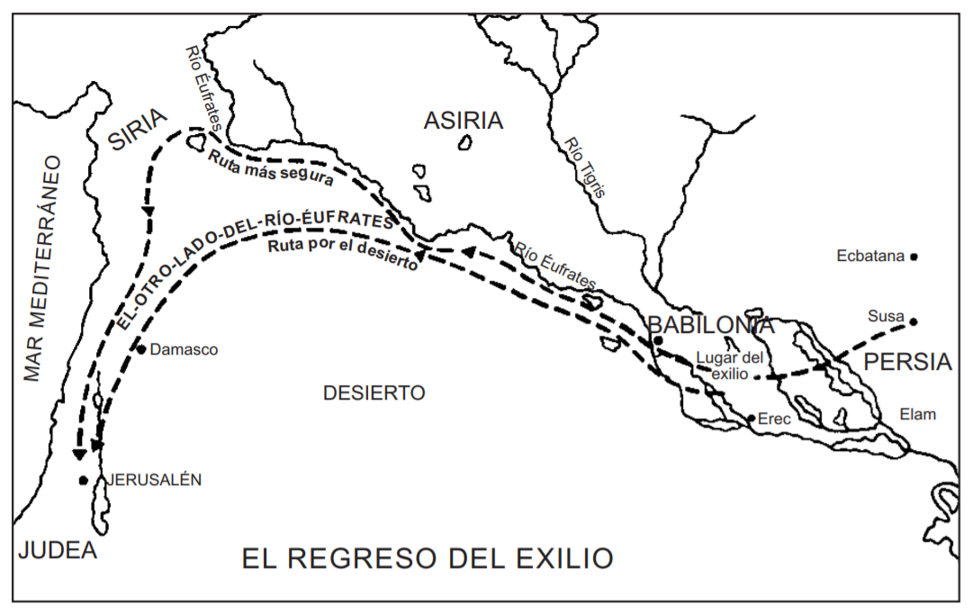
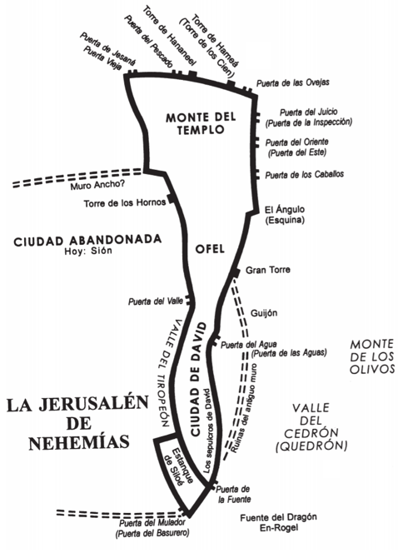
Notes:
¿Dónde ocurrió la historia?
Susa, la capital del reino Persa (4:16)
La mayoría de la acción toma lugar en el palacio del rey (patio, sala de rey, sala de banquete, jardín, la puerta del rey)
El reino de Persia, desde la India hasta Etiopia/ Cus

Slide 15
Considerar
Nehemías 1-4:16 y 6:15-16
¿Cuándo ocurrió la historia?
Notes:
¿Cuándo ocurrió la historia?
Durante el reinado de Artajerjes
Estamos unos años después del regreso y la reforma de Esdras. Esto se podría considerar “La Tercera Ola” de los que regresaron a Jerusalén.
Aproximadamente en el año 444 a.C. cuando Nehemías hizo su viaje
Tardan cincuenta y dos días en reconstruir la muralla (6:16).

Slide 16
Considerar
Nehemías 1-4:16 y 6:15-16
¿Cuál es el problema?
Notes:
¿Cuál es el problema?
Nehemías estaba preocupado por la oposición que sus compatriotas estaban recibiendo de parte de sus enemigos. Los enemigos se burlan de la ciudad.
2:17- Jerusalén está en ruinas. Su muralla fue destruida.

Slide 17
Considerar
Nehemías 1-4:16 y 6:15-16
¿Se resuelve el problema? ¿Cómo?
Notes:
¿Se resuelve el problema? ¿Cómo?
El rey le da permiso a Nehemías de volver a Jerusalén.
Dios los protege de sus enemigos.

Slide 18
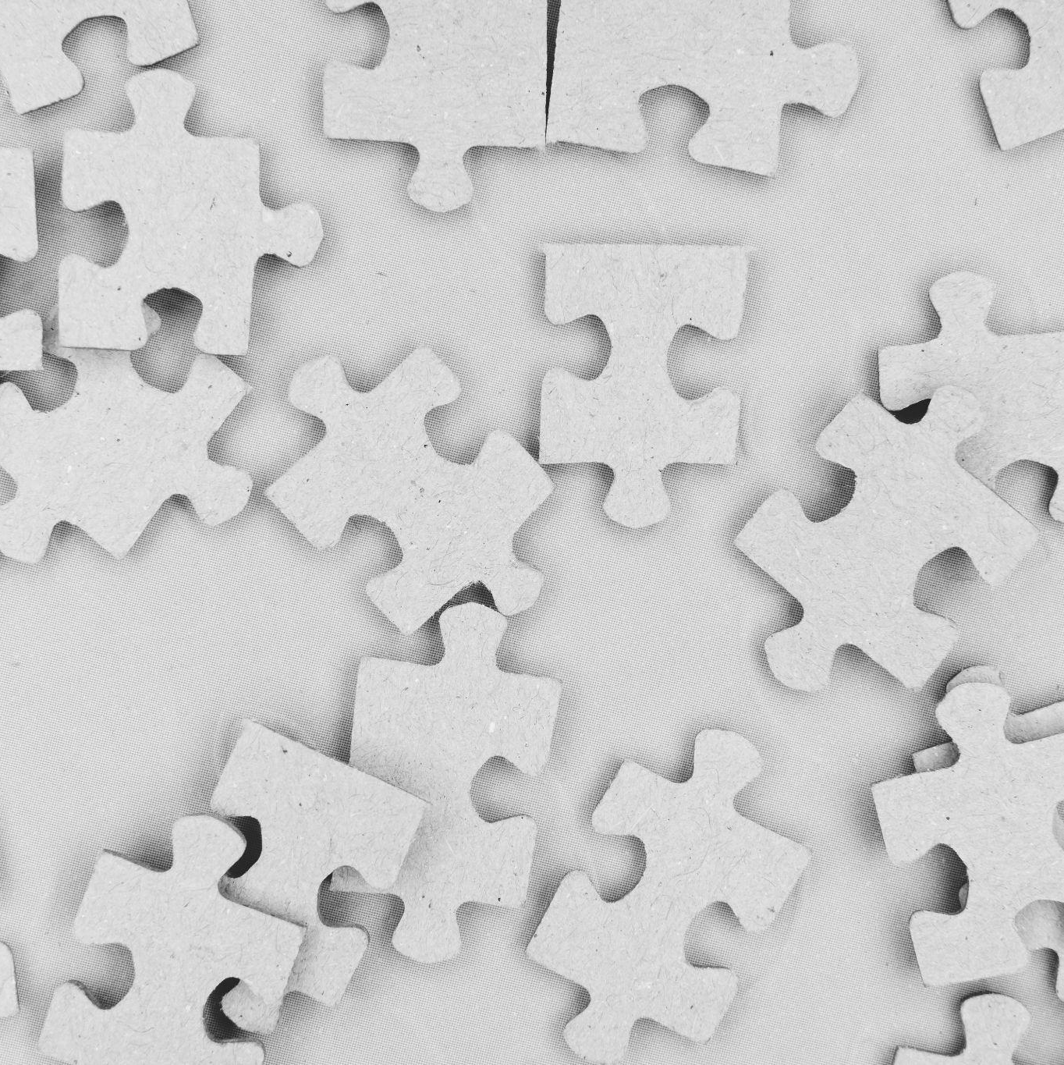
Consolidar
Nehemías 1-4:16 y 6:15-16
Notes:
Platicar las cuatro preguntas de “Consolidar.”

Slide 19
Consolidar
Nehemías 1-4:16 y 6:15-16
¿Cuál es el punto principal de la historia?
Notes:
¿Cuál es el punto principal de la historia?
Durante el regreso del exilio en Babilonia, Nehemías dirigió a los judíos a reconstruir las murallas de Jerusalén y acercarse a Dios en oración.

Slide 20
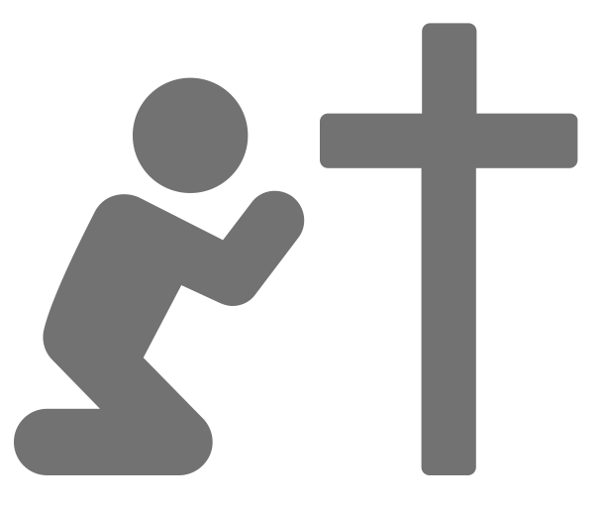
Consolidar
Nehemías 1-4:16 y 6:15-16
¿Qué pecado veo en esta historia y confieso en mi vida?
Notes:
¿Qué pecado veo en esta historia y confieso en mi vida?
Temer y ser cobarde delante de los enemigos de Dios.
Querer evitar la persecución.

Slide 21
Consolidar
Nehemías 1-4:16 y 6:15-16
¿En qué versos y palabras de esta historia veo el amor de Dios hacia mí?
Notes:
¿En qué versos y palabras de esta historia veo el amor de Dios hacia mi?
Dios levantó hombres para guiar, amonestar y animar a los judíos. Hoy en día él levanta líderes espirituales para guiar, amonestar y animarme a mí. Es puro amor y gracia que Dios los haya puesto en mi vida.
Jesucristo es el mejor líder, el que intercede por su pueblo y los defiende de todo mal y enemigo.

Slide 22
Consolidar
Nehemías 1-4:16 y 6:15-16
¿Qué pediré que Dios obre en mí para poner en práctica su Palabra?
Notes:
¿Qué pediré que Dios obre en mí para poner en práctica su Palabra?
Orar fervientemente. Por mi pueblo, contra los enemigos de Dios, por mí mismo.
Estar listo para tomar acción.
Confiar en la mano protectora de Dios.
Compartir esta historia con creyentes bajo ataque. En una capacitación para líderes cristianos.

Slide 23
Pertenecemos al Pueblo de Dios
Notes:
Como pertenecemos al Pueblo de Dios y el afecto de esta realidad en nuestra vida diaria

Slide 24
¿Quién es Dios?
Proveyó
Demostró su gloria
Salvó
Envió profetas
Protegió
Dio valentía y sabiduría
Notes:
¿Quién es Dios?
En este curso, hemos seguido la caída de Israel, y el exilio de Judá. Pero en todo, lo más importante es ver cómo Dios protegió al pueblo y guardó sus promesas.
Proveyó para Elías y la viuda.
Demostró su gloria usando Elías en Monte Carmelo.
Salvó al Rey Ezequías y el pueblo en Jerusalén.
Envió profetas como Isaías y Jeremías
Protegió el pueblo en cautiverio.
Cerró la boca de los leones para Daniel.
Dio a Ester valentía.
Dio a Esdras la sabiduría de la Palabra.
Dio a Nehemías y otros la oportunidad de construir su templo y ciudad.
Todo para la gloria de su nombre y para nuestra salvación. Siempre estaba con su pueblo y mantuvo a un remanente.
En este curso hemos visto promesas cumplidas. También, miramos adelante, 400 años después de Nehemías, a la llegada del Salvador al mundo. Otra promesa cumplida. Dios es perfecto. Dios es fiel. Dios salva. No hay lugar mejor que en su voluntad y en su tiempo perfecto.

Slide 25
¿Cómo pertenecemos
al Pueblo de Dios?
“Pero ustedes son descendencia escogida, sacerdocio regio, nación santa, pueblo que pertenece a Dios, para que proclamen las obras maravillosas de aquel que los llamó de las tinieblas a su luz admirable. Ustedes antes ni siquiera eran pueblo, pero ahora son pueblo de Dios; antes no habían recibido misericordia, pero ahora ya la han recibido.” (1 Pedro 2:9-10)
Notes:
¿Cómo pertenecemos al Pueblo de Dios?
En Lección 1 de este curso, estudiamos en 1 Pedro 2:9-10 como pertenecemos nosotros también al pueblo de Dios por la fe en Jesucristo.
1 Pedro 2:9-10- “Pero ustedes son descendencia escogida, sacerdocio regio, nación santa, pueblo que pertenece a Dios, para que proclamen las obras maravillosas de aquel que los llamó de las tinieblas a su luz admirable. Ustedes antes ni siquiera eran pueblo, pero ahora son pueblo de Dios; antes no habían recibido misericordia, pero ahora ya la han recibido.”
Dios nos llamó. Nos eligió ser sus hijos. Nos dio la fe y la vida por su misericordia. Nos salvó de las tinieblas. Pertenecemos a él. Tenemos propósito en él.

Slide 26
¿Cómo nos afecta
esta realidad?
“Cristo es la piedra viva, desechada por los seres humanos, pero escogida y preciosa ante Dios. Al acercarse a él, también ustedes son como piedras vivas, con las cuales se está edificando una casa espiritual. De este modo llegan a ser un sacerdocio santo, para ofrecer sacrificios espirituales que Dios acepta por medio de Jesucristo…” (1 Pedro 2:4-5)
Notes:
¿Cómo nos afecta esta realidad?
Leemos más del contexto de 1 Pedro 2:4-12: “Cristo es la piedra viva, desechada por los seres humanos, pero escogida y preciosa ante Dios. Al acercarse a él, también ustedes son como piedras vivas, con las cuales se está edificando una casa espiritual. De este modo llegan a ser un sacerdocio santo, para ofrecer sacrificios espirituales que Dios acepta por medio de Jesucristo.”
Así dice la Escritura: «Miren, yo pongo en Sión, una piedra angular escogida y preciosa, y el que confíe en ella no será jamás defraudado» Para ustedes los creyentes, esta piedra es preciosa; pero para los incrédulos, «la piedra que desecharon los constructores ha llegado a ser la piedra angular», y también: «una piedra de tropiezo y una roca que hace caer» Tropiezan al desobedecer la palabra, para lo cual estaban destinados. Pero ustedes son descendencia escogida, sacerdocio regio, nación santa, pueblo que pertenece a Dios, para que proclamen las obras maravillosas de aquel que los llamó de las tinieblas a su luz admirable. Ustedes antes ni siquiera eran pueblo, pero ahora son pueblo de Dios; antes no habían recibido misericordia, pero ahora ya la han recibido. Queridos hermanos, les ruego como a extranjeros y peregrinos en este mundo que se aparten de los deseos pecaminosos que combaten contra el alma. Mantengan entre los incrédulos una conducta tan ejemplar que, aunque los acusen de hacer el mal, ellos observen las buenas obras de ustedes y glorifiquen a Dios en el día de su visitación.

Slide 27
¿Cómo nos afecta
esta realidad?
Somos “piedras vivas”
Jesucristo es la piedra angular
Para nosotros es precioso, Cristo es todo.
Formamos parte del sacerdocio santo
Deseamos proclamar las obras maravillosas de Dios que nos salvó
Deseamos apartar de la maldad y vivir como ejemplos del amor de Dios.
Notes:
Somos “piedras vivas”, parte del templo vivo de Dios.
Jesucristo es la piedra angular
Otros van a negar a Cristo, pero para nosotros es precioso, Cristo es todo.
Formamos parte del sacerdocio santo, miembros del cuerpo de Cristo con un mensaje de gracia que deseamos compartir con otros.
Deseamos proclamar las obras maravillosas de Dios que nos salvó
Vivimos en este mundo como extranjeros y peregrinos. Deseamos apartar de la maldad y vivir como ejemplos del amor de Dios.
Describir como pertenecemos al Pueblo de Dios y el afecto de esta realidad en nuestra vida diaria.
Si queda tiempo, deja que los estudiantes compartan su respuesta personal a esta pregunta. También hay la opción de hacerlo en grupos pequeños.

Slide 28
El Proyecto Final
Notes:
Proyecto Final:
Fecha límite
Ya se explicó mucho en Lección 7 qué es el proyecto final.

Slide 29
Oración
Notes:
Oración de clausura

Slide 30
Despedida
Notes:
Despedida

Slide 31
ACADEMIA
CRISTO
Notes:
Material extra:
El periodo Intertestamentario
Al periodo entre el último profeta del Antiguo Testamento (Malaquías) y la llegada de Cristo se le llama, “El Periodo Intertestamentario.” (400 a.C. - 1 a.C.)
En este tiempo se escribieron los doce libros apócrifos. La palabra apócrifo significa "escondido" porque estaban "escondidos" entre los libros del Antiguo y Nuevo Testamento. Todas las iglesias reconocen a los apócrifos como literatura tradicional religiosa judía, pero no todas las iglesias reconocen que esos libros sean iguales a los 39 y 27 libros inspirados del Antiguo y Nuevo Testamento. Son interesantes. Se puede aprender algo de la historia entre el Antiguo y el Nuevo Testamento. No obstante, es evidente que no son libros inspirados. NO SON PALABRA DE DIOS
Los griegos
Durante este periodo Alejandro Magno y el imperio griego/macedonio derrotó al reino Persa y expandió su imperio. Hasta Israel llegó a estar bajo su control. Su reinado fue de 336 a 323 a.C.
La cultura griega se difundió (helenismo) y el griego koiné (griego común) llegó a ser la lengua internacional. Por consiguiente, el Nuevo Testamento sería escrito en griego.
En 167 a.C. un rey griego profanó el templo de Dios, sacrificando un cerdo allí en el altar a los dioses paganos. Los judíos, bajo el liderazgo de la familia de los Macabeos, pelearon para liberar a Israel. Lograron obtener control de la ciudad de Jerusalén, y purificaron el templo. Desde entonces, los judíos celebran con la fiesta llamada “Janucá.”
Los romanos empezaron a controlar Israel unos 60 años antes del nacimiento de Cristo. (Este tema se tratará en otro curso).

